Slide 1
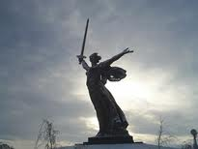
Сталинградская битва
200 ночей
200 дней
Автор
Симбирцева О.М.
учитель французского языка
МОУ СОШ № 20 г. Волгограда

Slide 2
Сталинградская битва - одна из крупнейших битв Второй Мировой войны. Она продолжалась 200 суток. В ходе ее фашистский блок потерял в общей сложности около 1,5 млн. солдат и офицеров, т.е. 25% всех своих сил, действующих на советско-германском фронте, до 2тыс. танков и штурмовых орудий, более 10 тыс. орудий и минометов, около 3 тыс. боевых и транспортных самолетов, свыше 70 тыс. автомашин и огромное количество другой боевой техники и вооружения. Вермахт и его союзники полностью лишились 32 дивизий и 3 бригад, а еще 16 дивизий были разгромлены, потеряв более 50% своего состава.

Slide 3
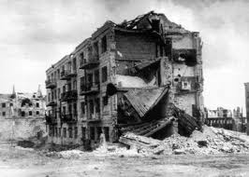
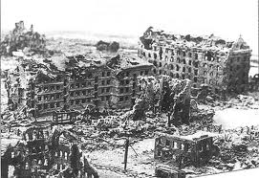
Сталинград в августе 1942-го…

Slide 4
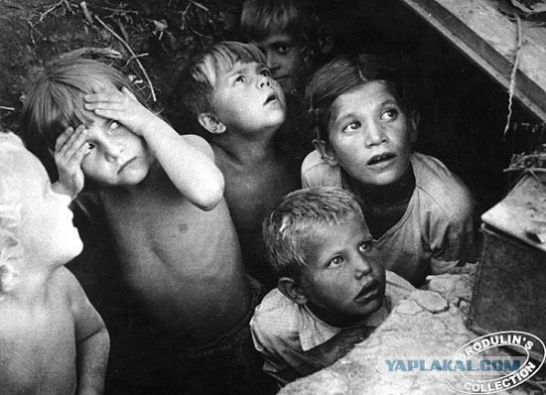
1942-й
К 23 августа 1942 года из 400 тысяч жителей Сталинграда было эвакуировано около 100 тысяч
24 августа Городской комитет обороны Сталинграда принял запоздалое постановление об эвакуации женщин, детей и раненых на левый берег Волги. Все граждане, включая женщин и детей, работали над постройкой траншей и других фортификационных сооружений.
Массированная немецкая бомбардировка 23 августа разрушила город, убила более 40 тысяч человек, уничтожила более половины жилого фонда довоенного Сталинграда, превратив тем самым город в громадную территорию, покрытую горящими руинами

Slide 5
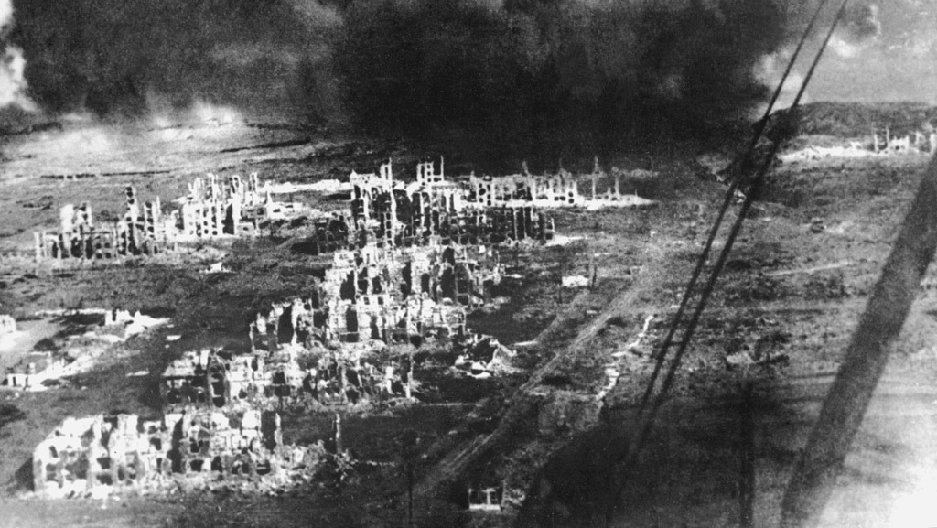

Slide 6
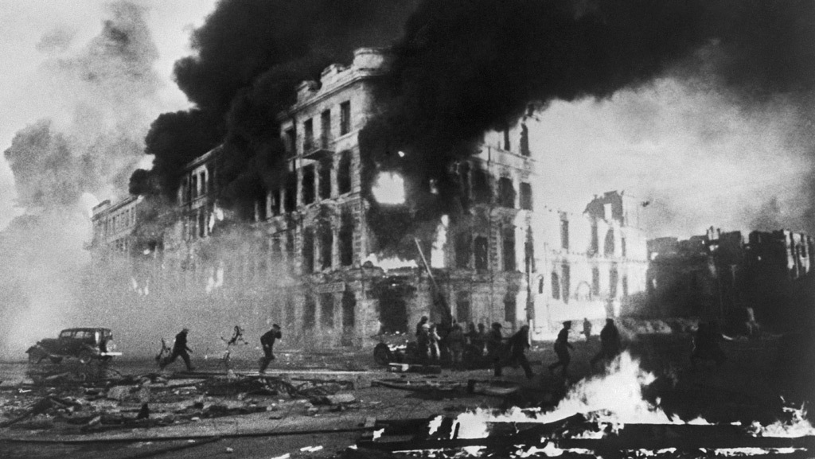

Slide 7
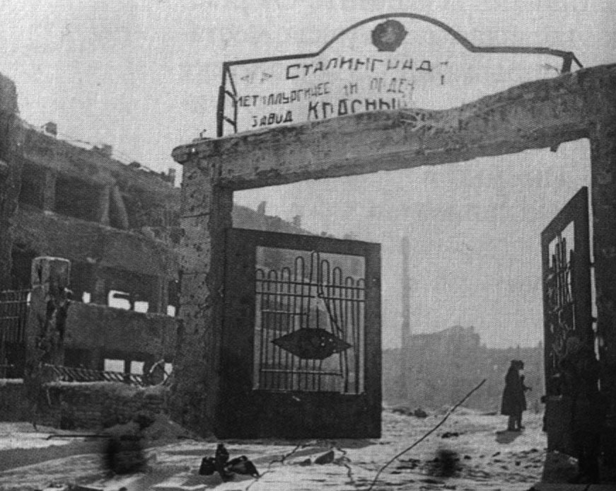
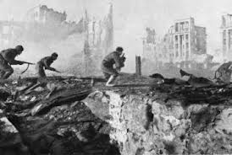
Сентябрь 1942-го
Посреди развалин уже разрушенного города советская 62-я армия соорудила оборонительные позиции с расположенными огневыми точками в зданиях и на заводах. Сражение в городе было жестоким и отчаянным.

Slide 8
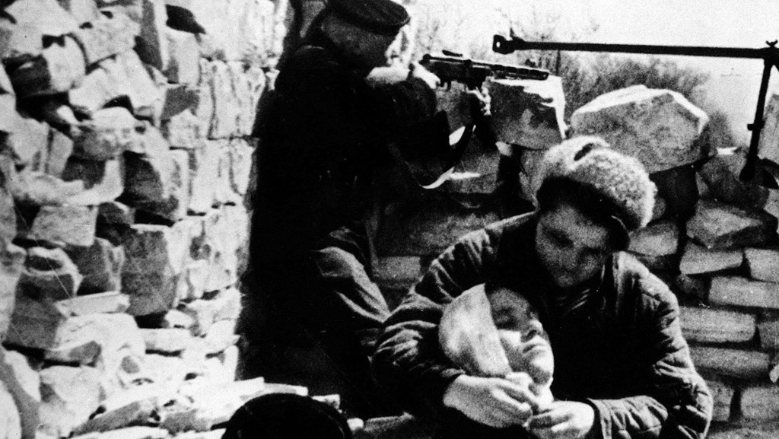

Slide 9
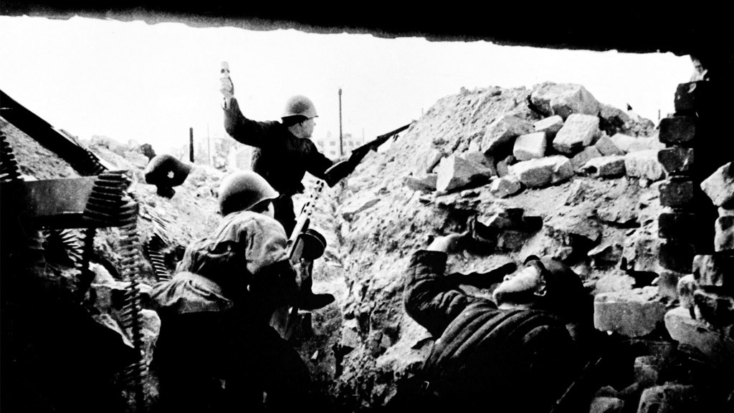

Slide 10
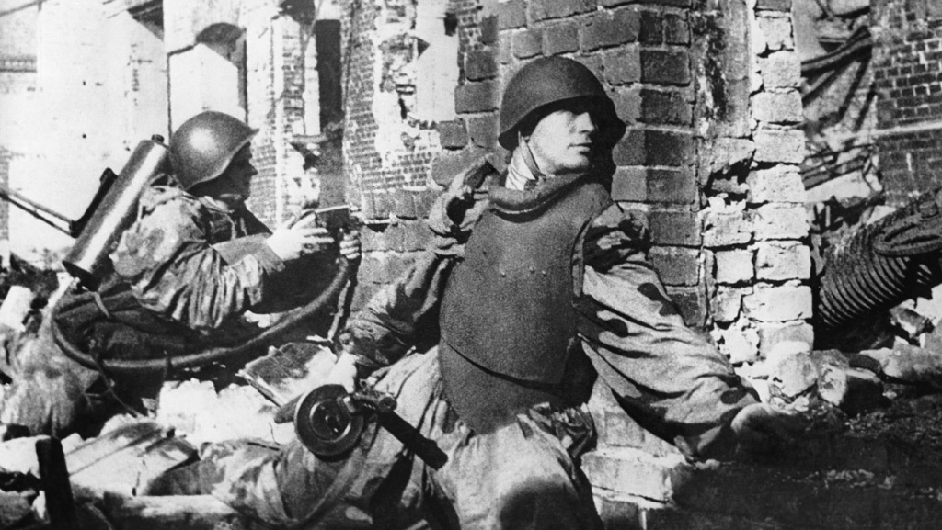

Slide 11
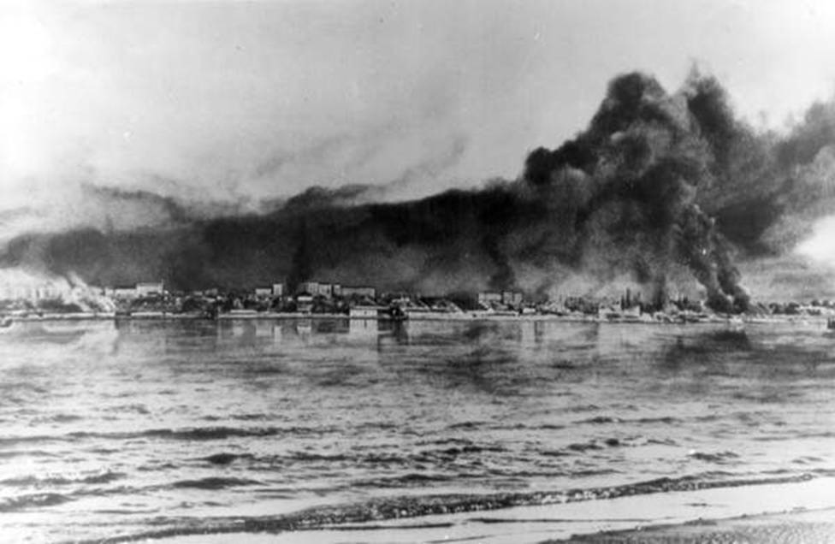
Снайперы и штурм-группы как могли задерживали врага. Немцы, продвигаясь вглубь Сталинграда, несли тяжёлые потери. Советские подкрепления переправлялись через Волгу с восточного берега под постоянными бомбардировками и артиллерийским обстрелом. Средняя продолжительность жизни новоприбывшего советского рядового в городе падала иногда ниже двадцати четырёх часов

Slide 12
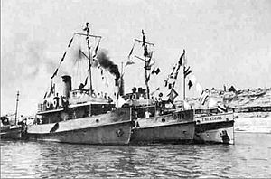
С 13 по 26 сентября части вермахта потеснили войска 62-й армии и ворвались в центр города, а на стыке 62-й и 64-й армий прорвались к Волге. Река полностью простреливалась немецкими войсками. Охота шла за каждым судном и даже лодкой. Несмотря на это, в ходе битвы за город с левого берега на правый было перевезено свыше 82 тысяч солдат и офицеров, большое количество боевой техники, продовольствия и других военных грузов, а на левый берег было эвакуировано около 52 тысяч раненых и гражданского населения.

Slide 13
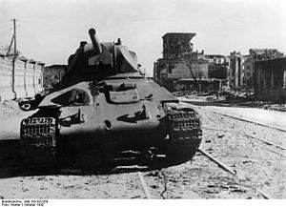
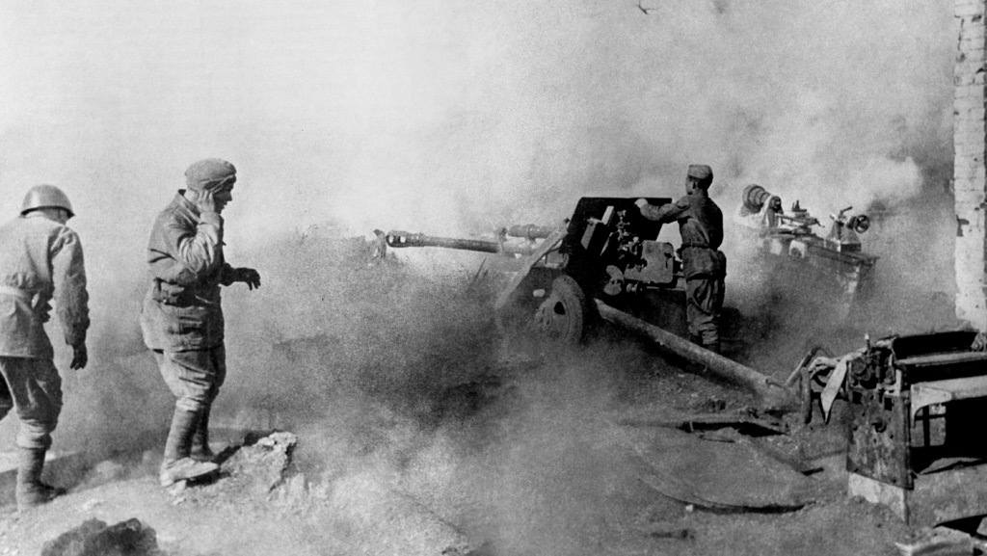
Борьба за плацдармы у Волги, в особенности на Мамаевом кургане и на заводах в северной части города, продолжалась более двух месяцев. Сражения за завод «Красный Октябрь», тракторный завод и артиллерийский завод «Баррикады» стали известны на весь мир. Пока советские солдаты продолжали защищать свои позиции, ведя огонь по немцам, рабочие заводов и фабрик ремонтировали повреждённые советские танки и оружие в непосредственной близости от поля боя, а иногда и на самом поле боя

Slide 14
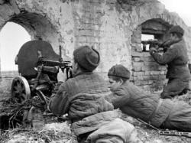
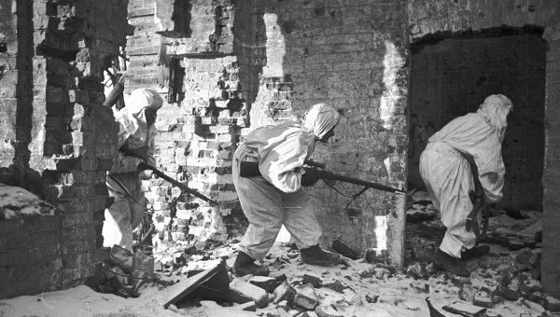
Немецкая военная доктрина была основана на взаимодействии родов войск вообще и особо тесном взаимодействии пехоты, сапёров, артиллерии и пикирующих бомбардировщиков.
В ответ советские бойцы старались располагаться в десятках метров от врага, в таком случае немецкая артиллерия и авиация не могли действовать без риска попасть по своим. Часто противников разделяла стена, этаж или лестничная площадка. В этом случае немецкой пехоте приходилось на равных условиях драться с советской — винтовками, гранатами, штыками и ножами.
Борьба шла за каждую улицу, каждый завод, каждый дом, подвал или лестничный проход. Даже отдельные здания попали на карты и получили названия: Дом Павлова, Мельница, Универмаг, тюрьма, Дом Заболотного, Молочный Дом, Дом Специалистов, Г-образный дом и другие

Slide 15
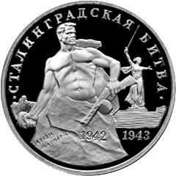
Сталинградская битва
Является крупнейшей сухопутной битвой в ходе Второй мировой войны, которая наряду со сражением на Курской дуге стала переломным моментом в ходе военных действий, после которых немецкие войска окончательно потеряли стратегическую инициативу.

Slide 16
Сталинградская битва
Является крупнейшей сухопутной битвой в ходе Второй мировой войны, которая наряду со сражением на Курской дуге стала переломным моментом в ходе военных действий, после которых немецкие войска окончательно потеряли стратегическую инициативу.

